Slide 1


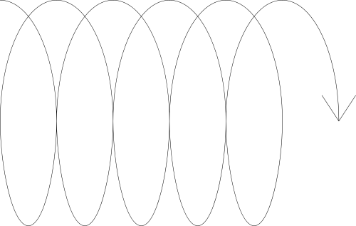


行为识别
综述与应用
汇报人：金家耀（2S-AGCN）
组员：耿国淇（Human Action Recognization Survey）

Slide 2
目录
02
Study Report
01/行为识别概述
02/基于模态行为识别
03/ST-GCN概述
04/总结与收获

Slide 3
Study Report
01
行为识别概述
Summary of Human Action Recognization
03

Slide 4
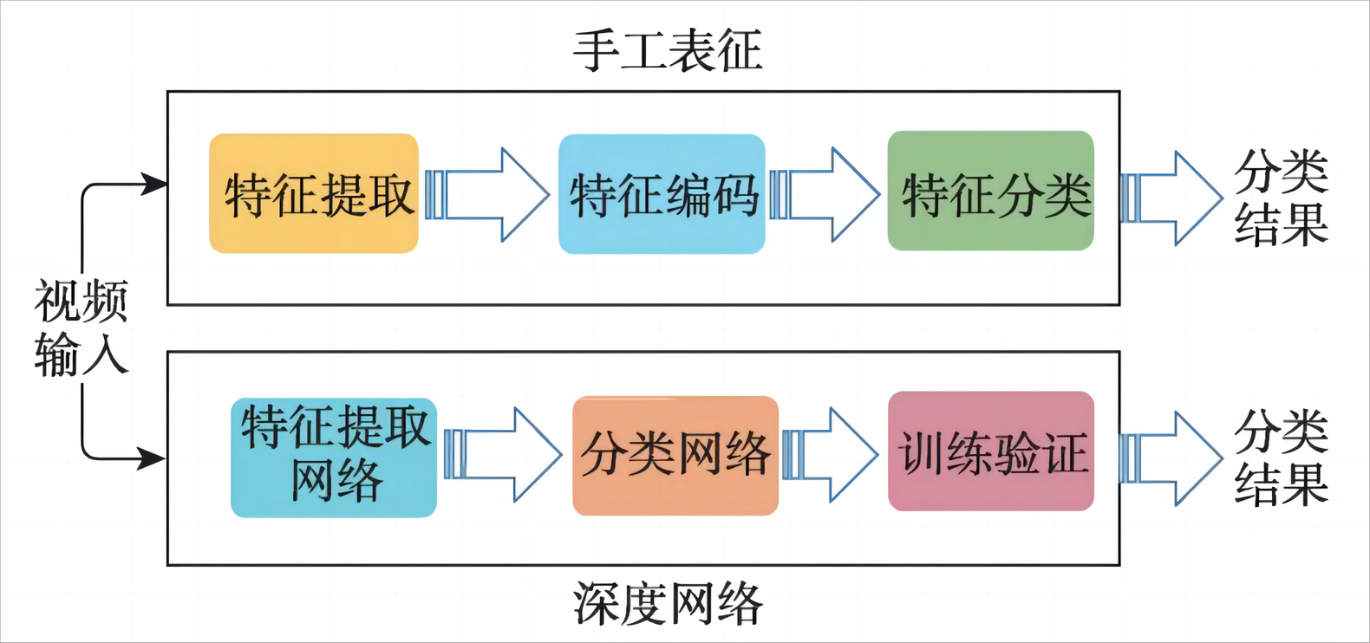
行为识别的发展历程
04
行为识别是一门涉及计算机视觉、机器学习和信号处理领域的研究方向，旨在如何识别、分类和理解人类或物体的动作、行为、活动或状态。
Study Report

Slide 5
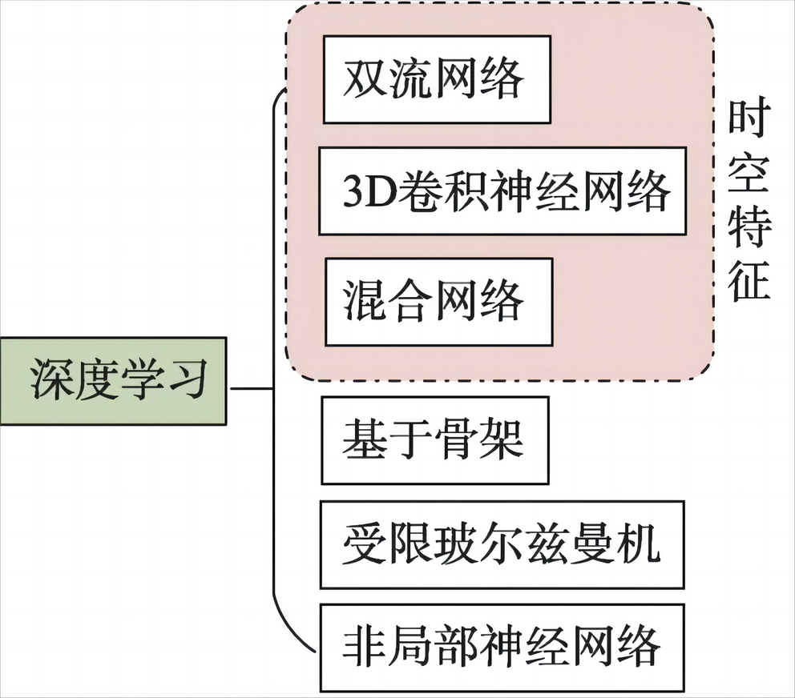
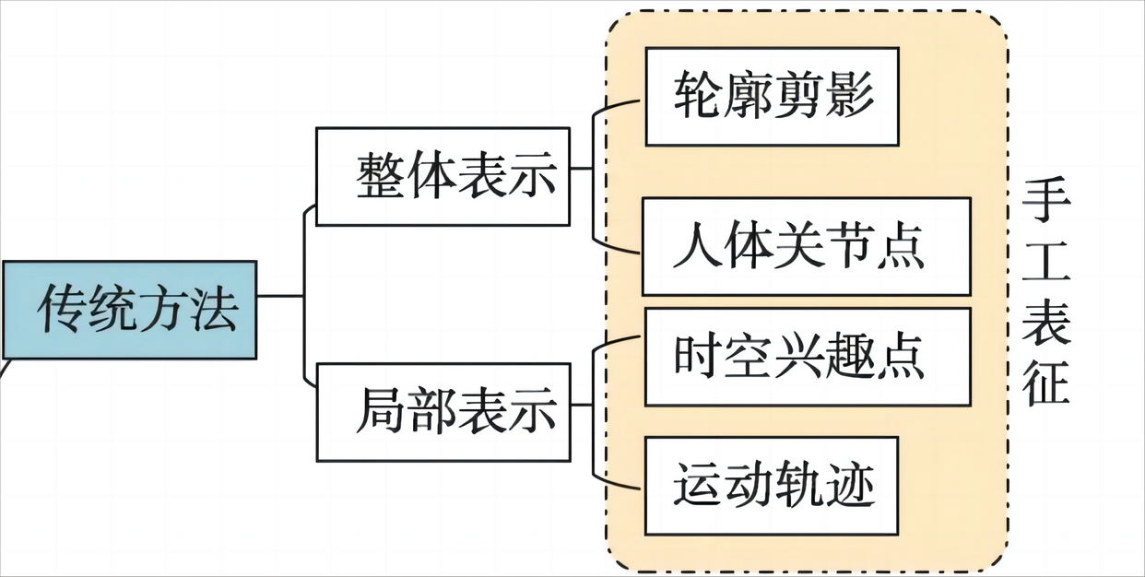
传统行为识别
深度学习
05
Study Report
传统方法在高精细行为识别方面表现不佳，并且不容易推广到不同数据库或场景。
相比之下，深度学习模型，尤其是双流网络和3D卷积网络，取得了更好的行为识别效果，并被广泛应用

Slide 6
Study Report
02
模态行为识别
modalities based HAR
06

Slide 7
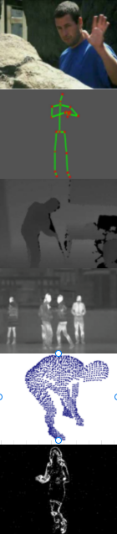
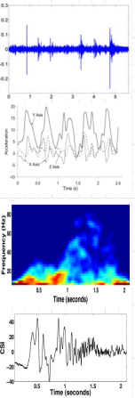
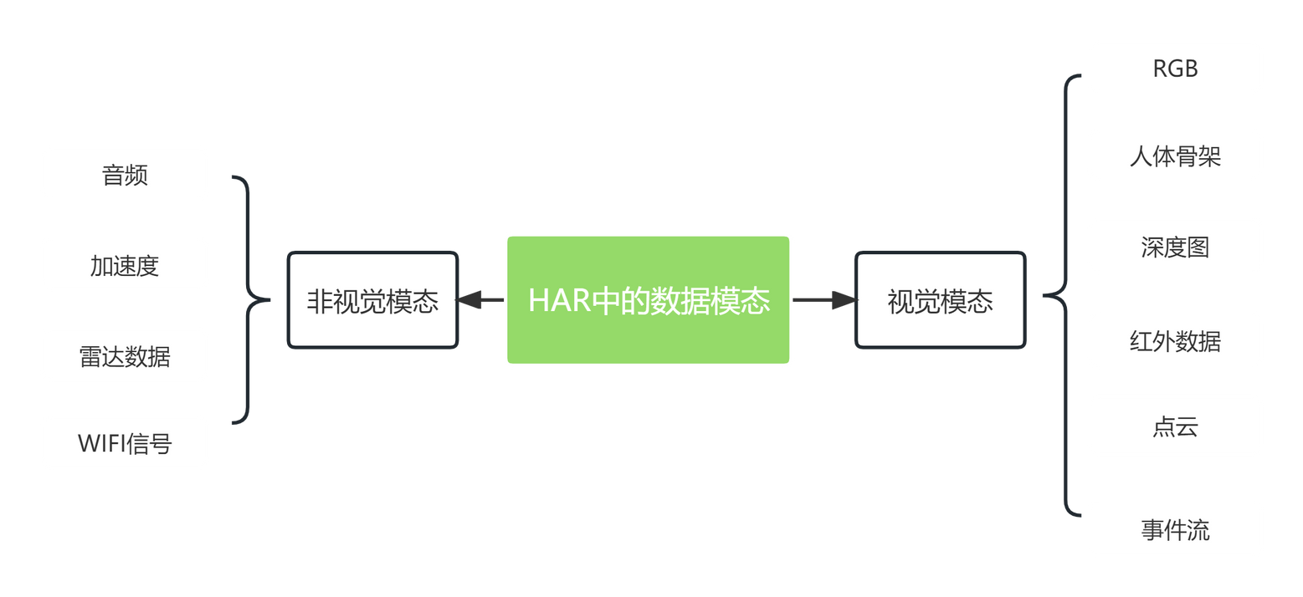
数据模态
07
不同的感知模式或传感器数据类型
Study Report

Slide 8
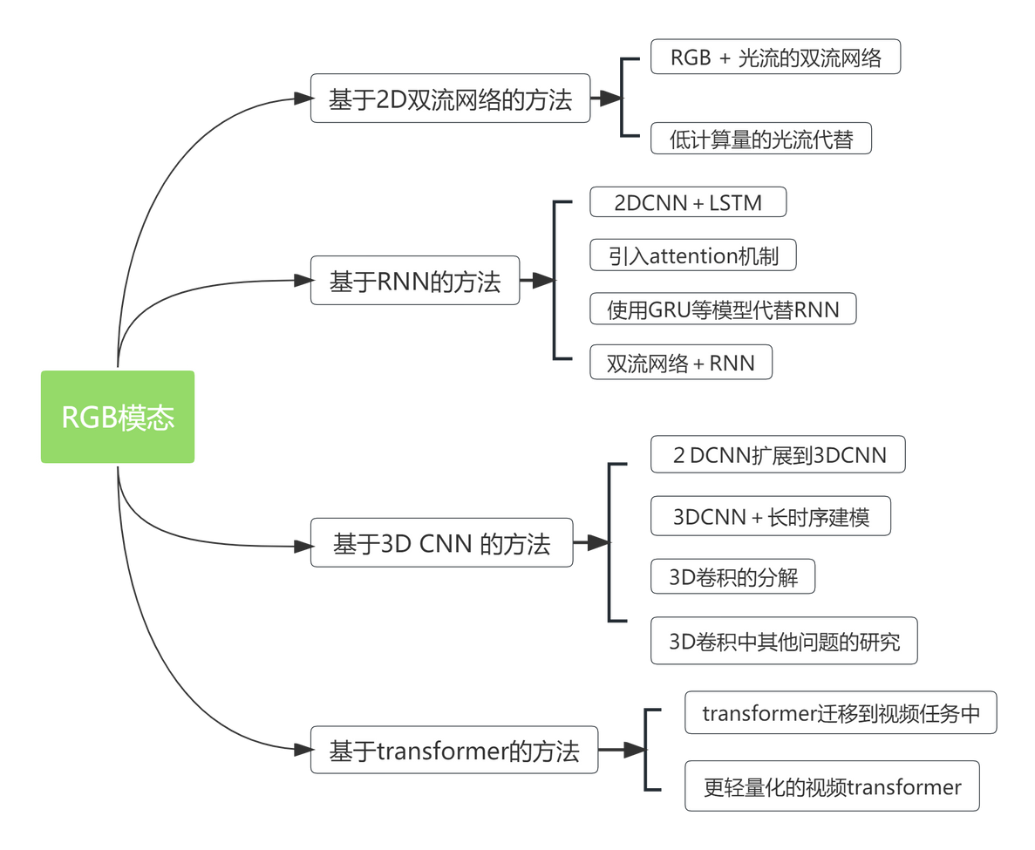
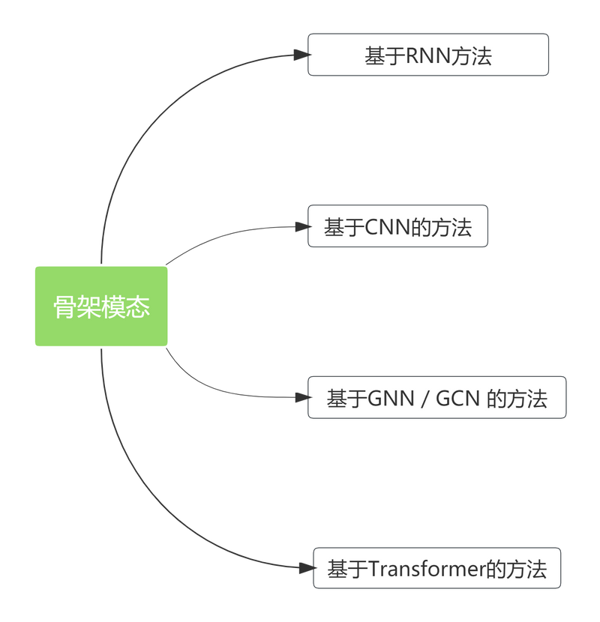
单一模态
08
Study Report

Slide 9
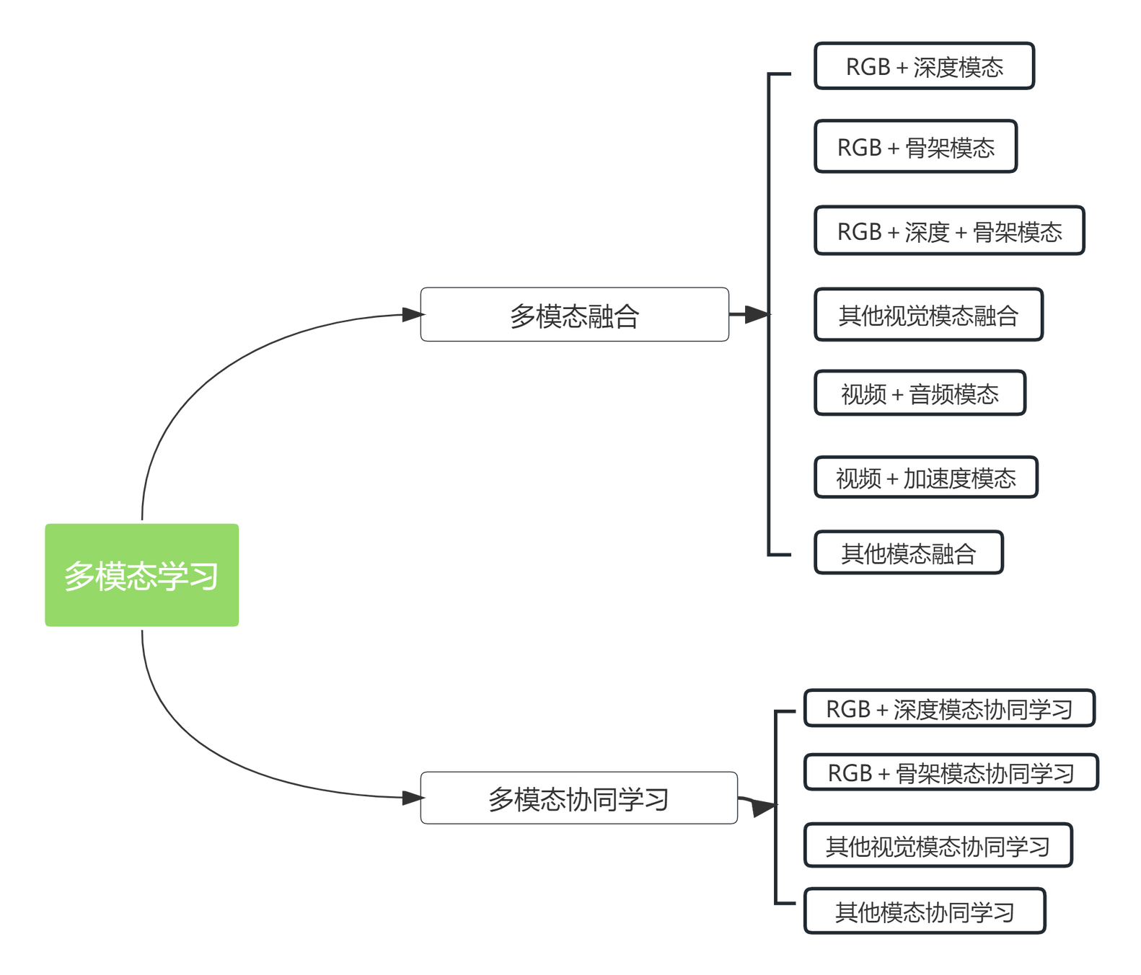
多模态
09
Study Report

Slide 10
Study Report
03
2S-AGCN概述
Summary of 2S-AGCN
10

Slide 11
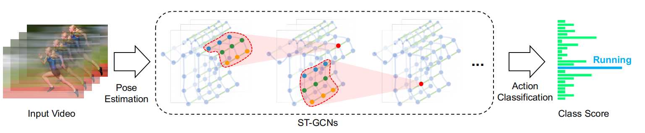
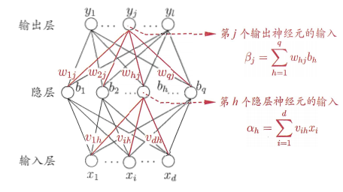
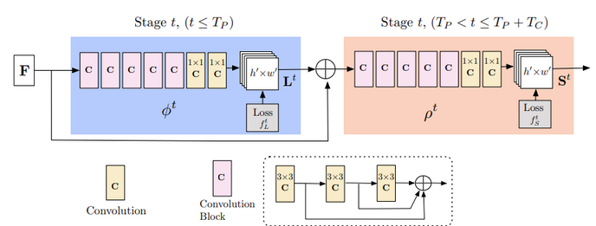
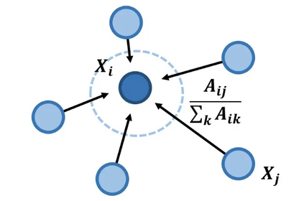
11
Study Report
openpose——识别骨架
GCN——特征聚合
多层感知机——分类

Slide 12
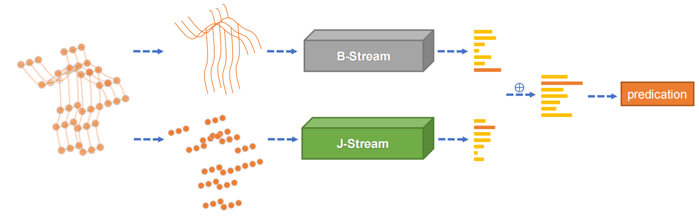
Two-Stream Adaptive Graph Convolutional Networks for Skeleton-Based Action Recognition
12
Study Report
主要贡献：
学习动态拓朴来适应不同的样本和动作
引入运动的二阶信息（关节与关节连接方向与长度）

Slide 13
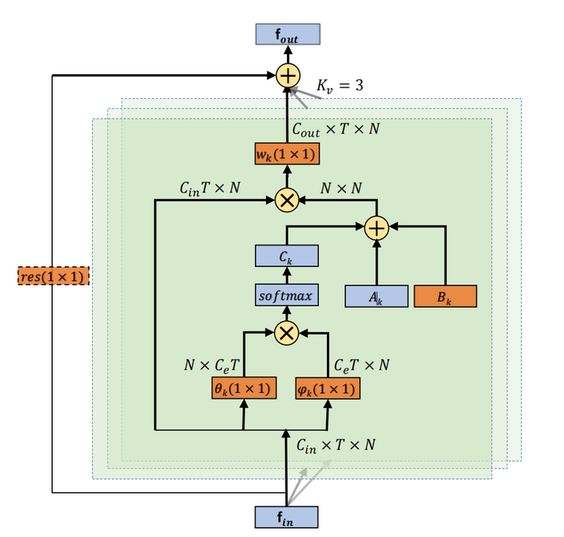
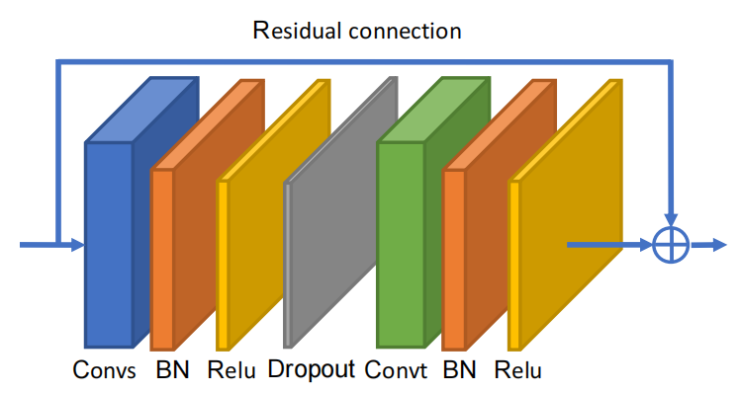
13
Study Report

Slide 14
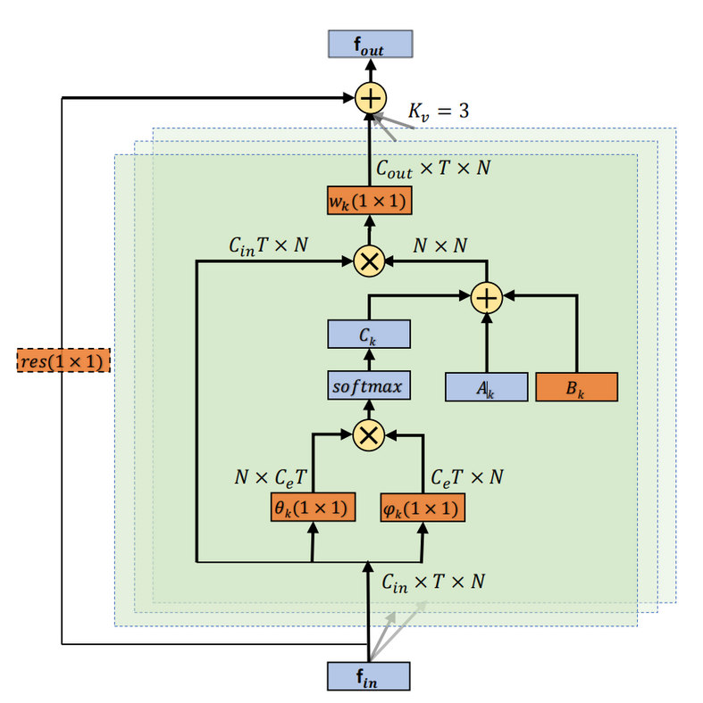
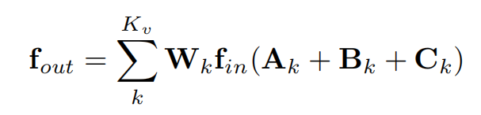
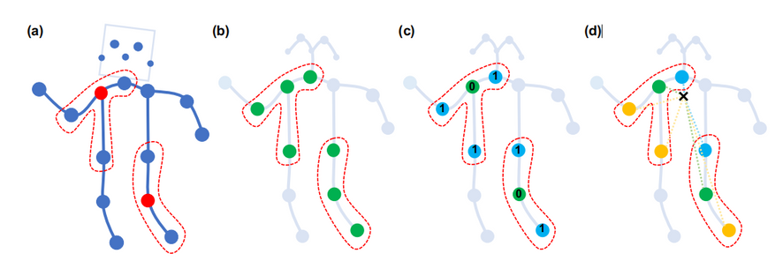
14
Study Report

Slide 15
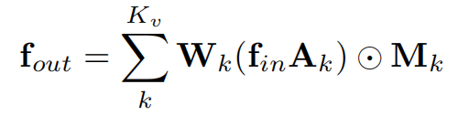
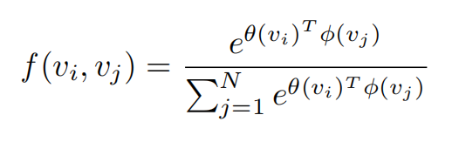
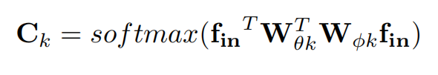
15
Study Report

Slide 16
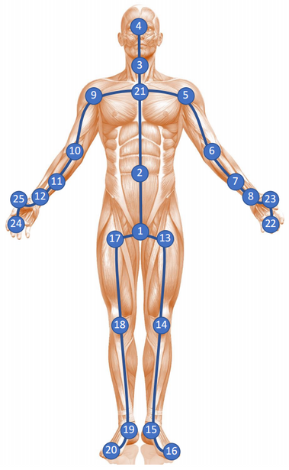
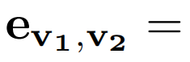
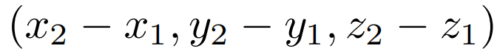
16
Study Report

Slide 17
Study Report
04
总结与收获
Summary and Harvest
17

Slide 18

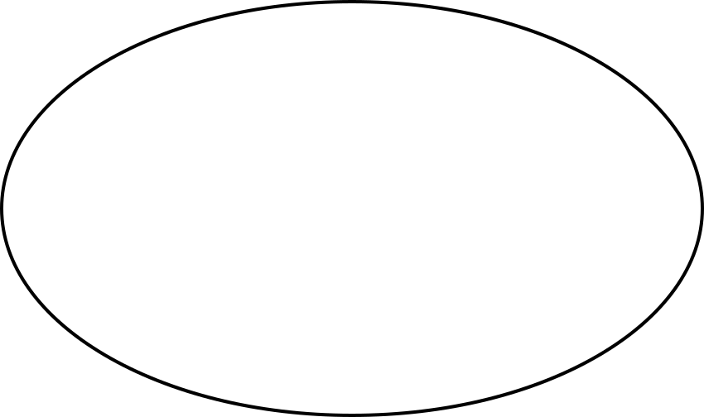
总结与收获
①
②
③
④
对于开山之作ST-GCN的改进
论文逻辑清晰
利用动作的二阶信息（关节点之间的方向与长度）
对于每个特征通道，拓扑是共享的
根据综述
可以结合多模态进行学习，用以补充其信息

Slide 19
谢谢观看
Thank You
汇报人：金家耀（2S-AGCN）
组员：耿国淇（Human Action Recognization Survey）

